Slide 1
Chapter 9
卷積神經網路的實作案例

Slide 2
9-1
實作案例:辨識Cifar-10資料集的彩色圖片

Slide 3
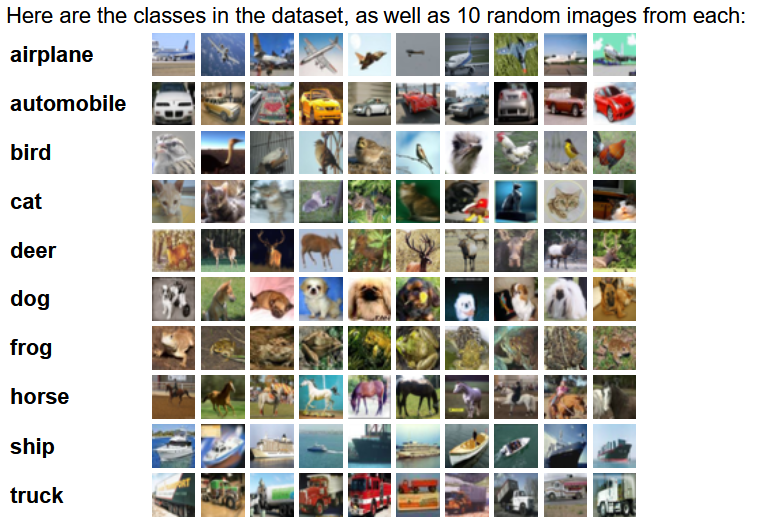
9-1-1 認識Cifar-10彩色圖片資料集

Slide 4
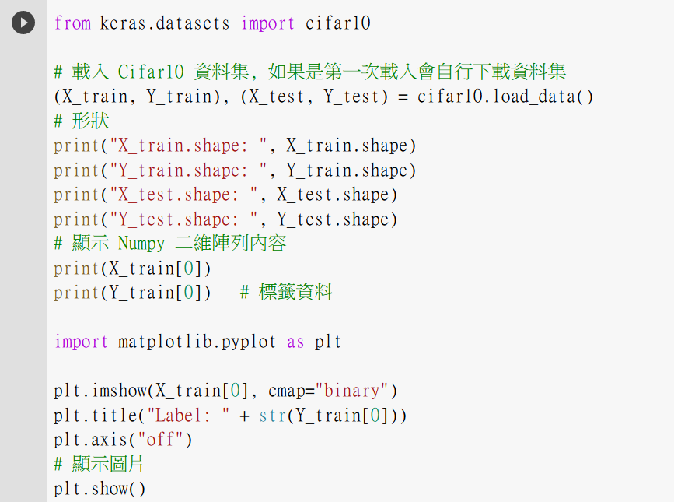
9-1-1 認識Cifar-10彩色圖片資料集

Slide 5

9-1-1 認識Cifar-10彩色圖片資料集

Slide 6
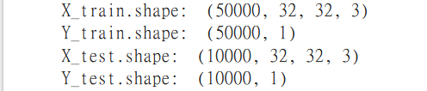
9-1-1 認識Cifar-10彩色圖片資料集
訓練資料集
列
行
通道
測試資料集

Slide 7
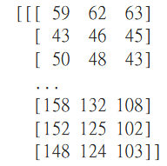
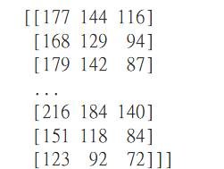
9-1-1 認識Cifar-10彩色圖片資料集
R G B
第1列畫素開始 (0)
第32列畫素開始 (0)
第1列畫素結束 (31)
第32列畫素結束 (31)

Slide 8

9-1-1 認識Cifar-10彩色圖片資料集
標籤值 | 圖片類別 | 標籤值 | 圖片類別
0 | 飛機 (airplane) | 5 | 狗 (dog)
1 | 汽車 (automobile) | 6 | 青蛙 (frog)
2 | 鳥 (bird) | 7 | 馬 (horse)
3 | 貓 (cat) | 8 | 船 (ship)
4 | 鹿 (deer) | 9 | 卡車 (truck)

Slide 9
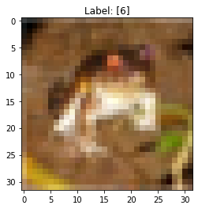
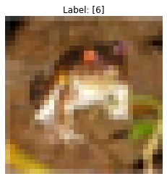
9-1-1 認識Cifar-10彩色圖片資料集

Slide 10
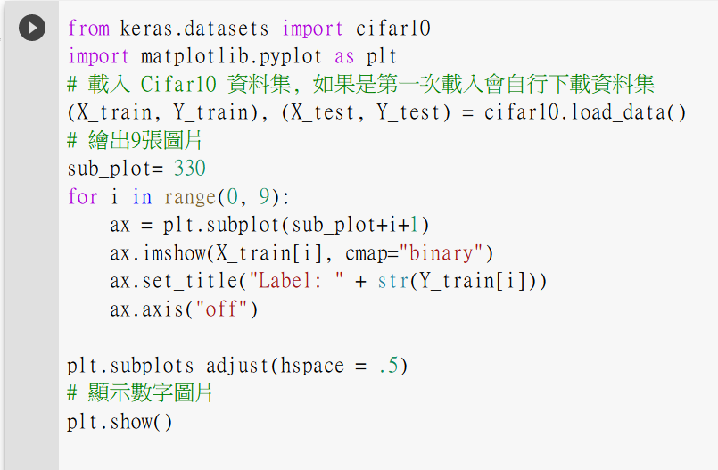
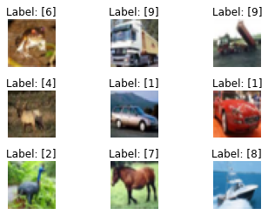
9-1-1 認識Cifar-10彩色圖片資料集

Slide 11
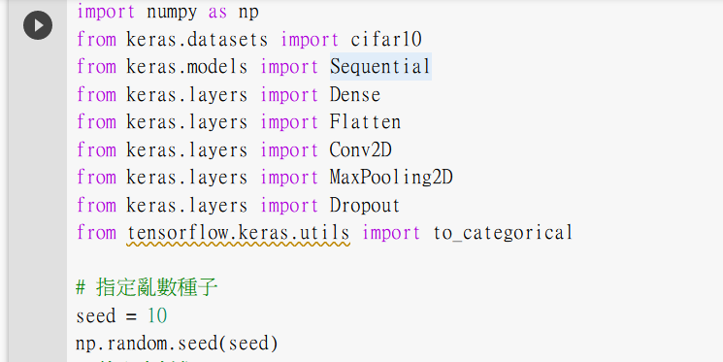
9-1-2 使用CNN辨識Cifar-10圖片

Slide 12
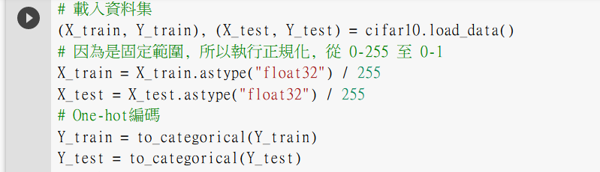
9-1-2 使用CNN辨識Cifar-10圖片

Slide 13
9-1-2 使用CNN辨識Cifar-10圖片
卷積神經網路CNN
32個3×3
64個3×3
Conv2D
Conv2D
Flatten
10
輸入
Dense
輸出
2×2
2×2
512
MaxPooling2D
MaxPooling2D
MaxPooling2D
0.25
0.25
0.5
Dropout
Dropout
Dropout

Slide 14
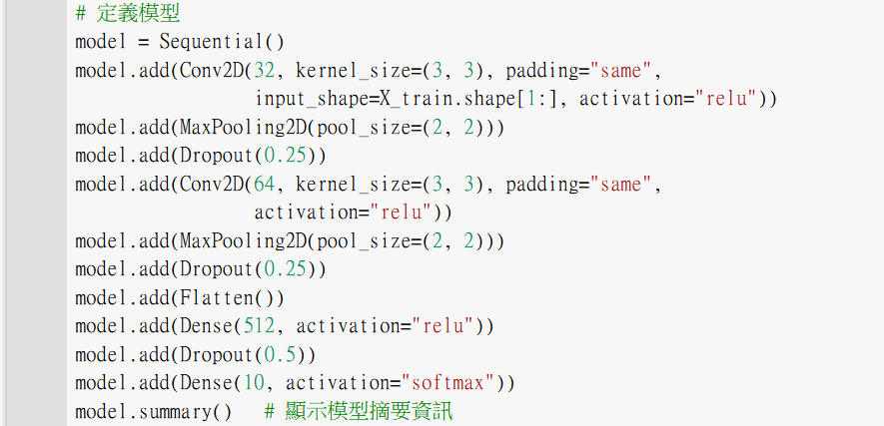
9-1-2 使用CNN辨識Cifar-10圖片

Slide 15
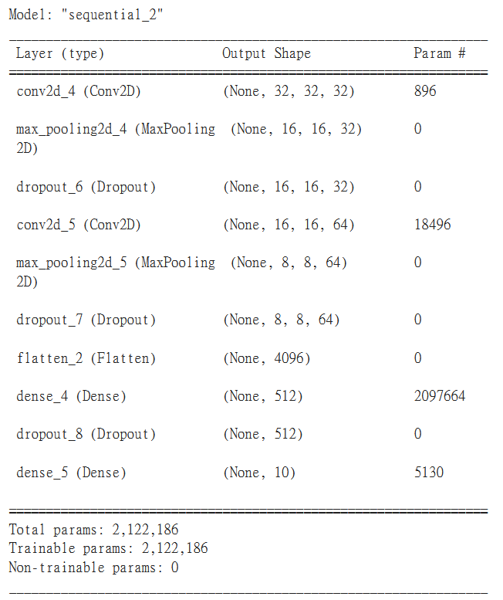
9-1-2 使用CNN辨識Cifar-10圖片
3*(3*3)*32+32=896
32*(3*3)*64+64=18496
4096*512+512=2097664
512*10+10=5130

Slide 16
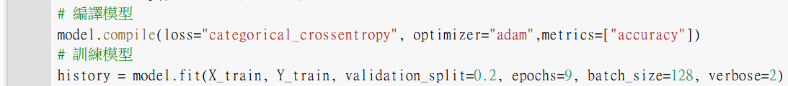
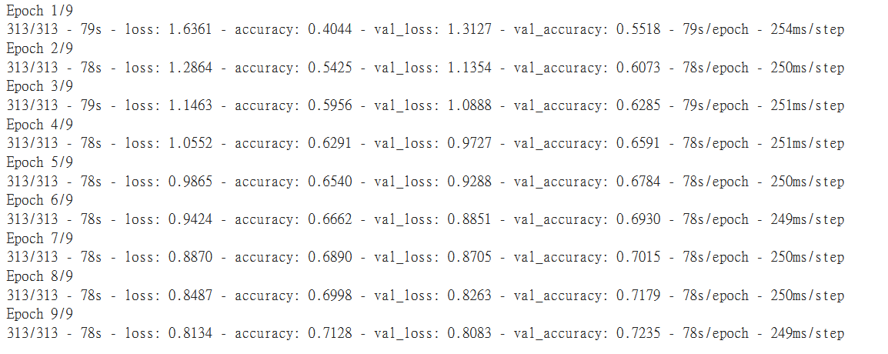
9-1-2 使用CNN辨識Cifar-10圖片

Slide 17
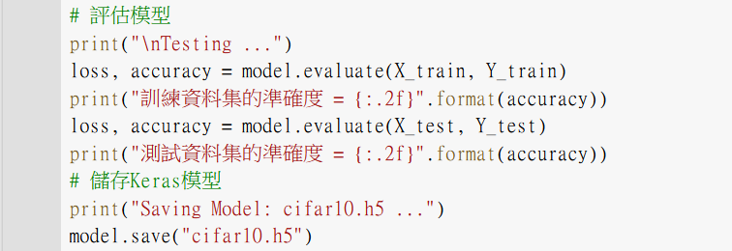
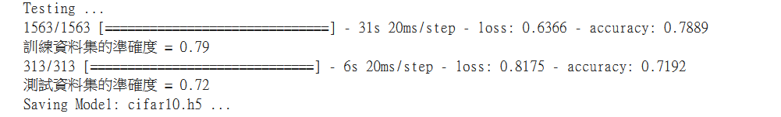
9-1-2 使用CNN辨識Cifar-10圖片

Slide 18
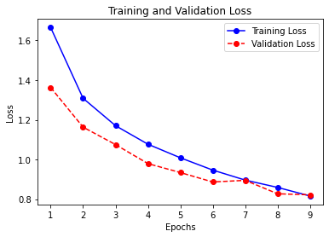
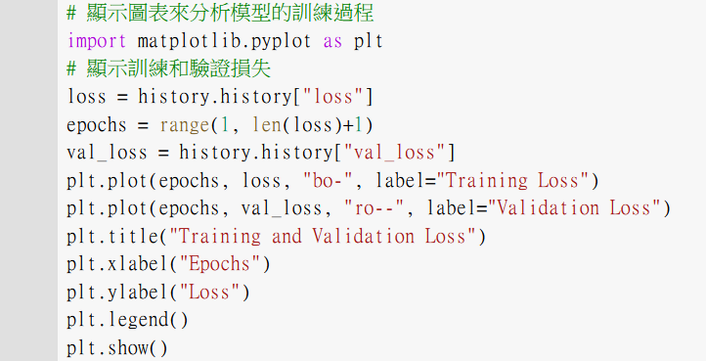
9-1-2 使用CNN辨識Cifar-10圖片

Slide 19
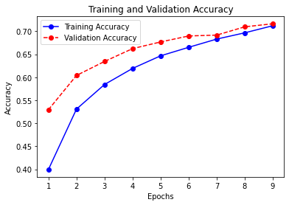
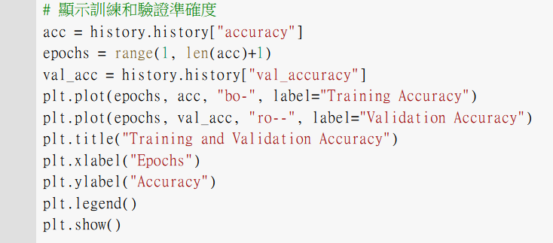
9-1-2 使用CNN辨識Cifar-10圖片

Slide 20
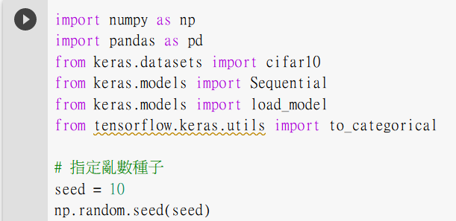
9-1-3 彩色圖片影像辨識的預測結果

Slide 21
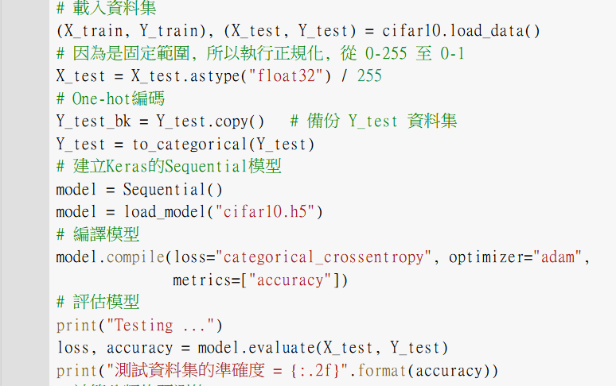
9-1-3 彩色圖片影像辨識的預測結果

Slide 22
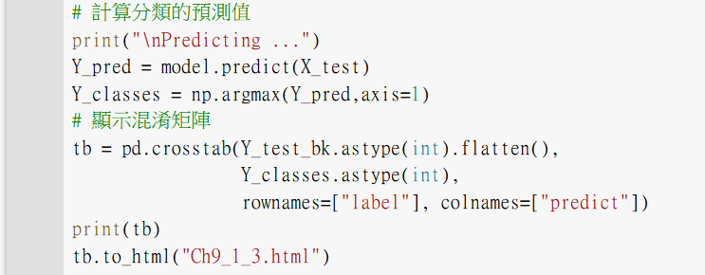
9-1-3 彩色圖片影像辨識的預測結果

Slide 23
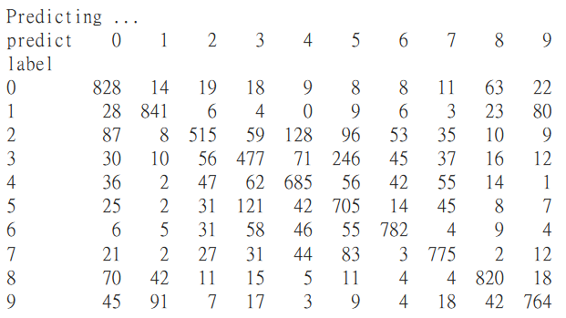
9-1-3 彩色圖片影像辨識的預測結果
標籤值 | 圖片類別 | 標籤值 | 圖片類別
0 | 飛機 (airplane) | 5 | 狗 (dog)
1 | 汽車 (automobile) | 6 | 青蛙 (frog)
2 | 鳥 (bird) | 7 | 馬 (horse)
3 | 貓 (cat) | 8 | 船 (ship)
4 | 鹿 (deer) | 9 | 卡車 (truck)

Slide 24
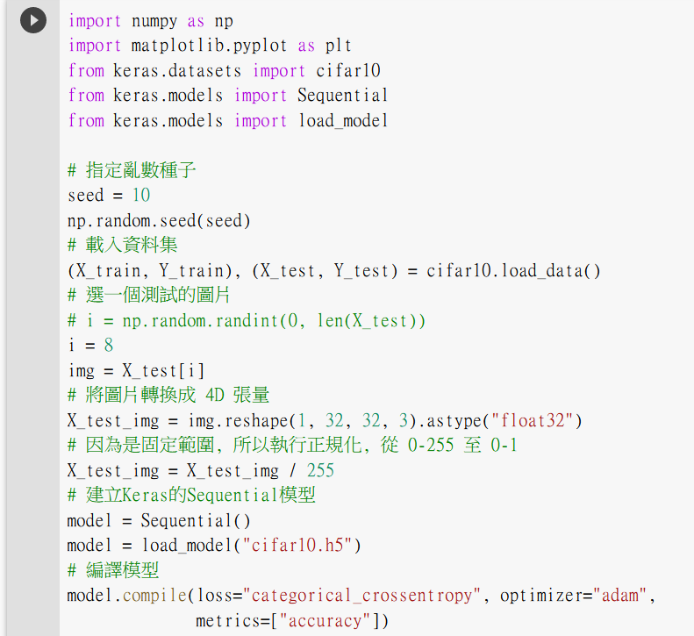
9-1-3 彩色圖片影像辨識的預測結果

Slide 25
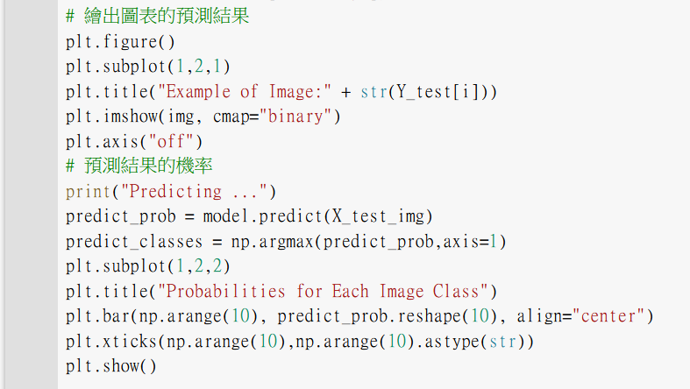
9-1-3 彩色圖片影像辨識的預測結果

Slide 26
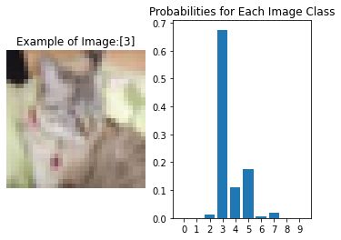
9-1-3 彩色圖片影像辨識的預測結果

Slide 27
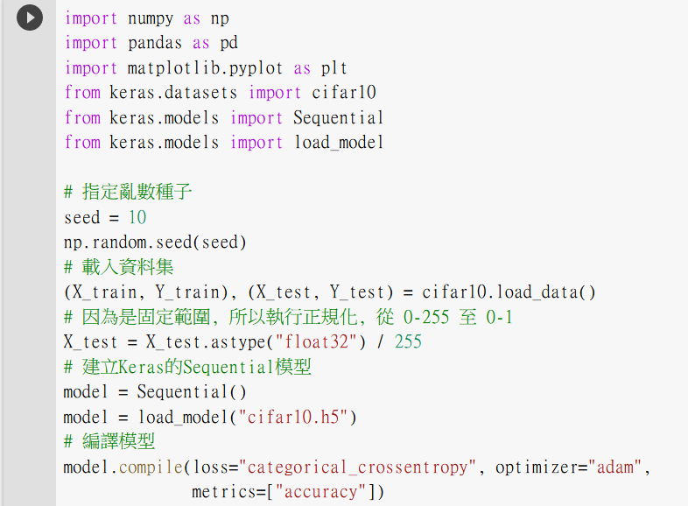
9-1-3 彩色圖片影像辨識的預測結果

Slide 28
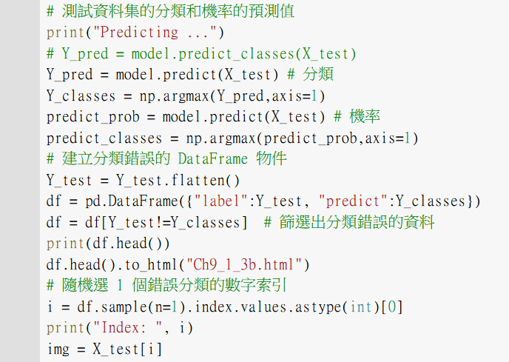
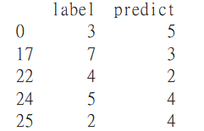
9-1-3 彩色圖片影像辨識的預測結果

Slide 29
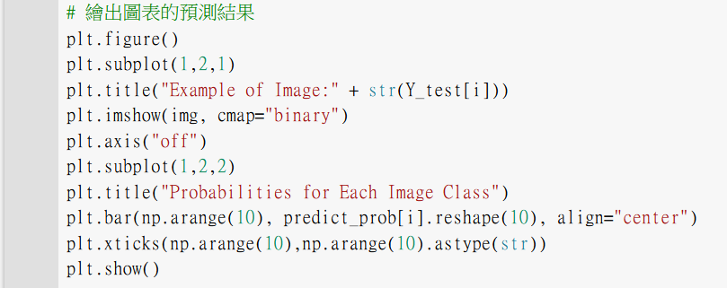
9-1-3 彩色圖片影像辨識的預測結果

Slide 30
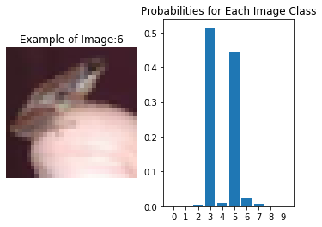
9-1-3 彩色圖片影像辨識的預測結果

Slide 31
9-2
實作案例:使用自編碼器去除圖片雜訊

Slide 32
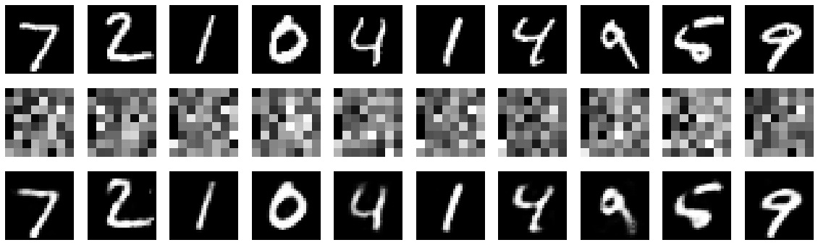
9-2-1 認識自編碼器(AE)
只適用特定資料
資料損失
非監督式學習
編碼器
(Encoder)
解碼器
(Decoder)
原始圖片
(28×28)
壓縮圖片
(6×6)
還原圖片
(28×28)

Slide 33
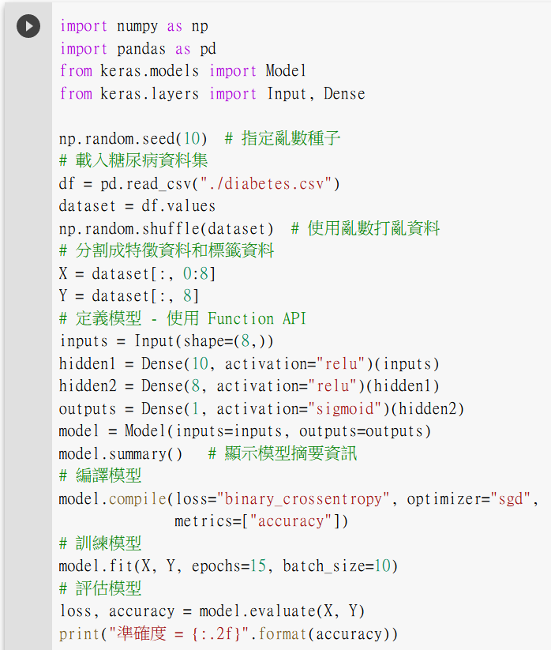
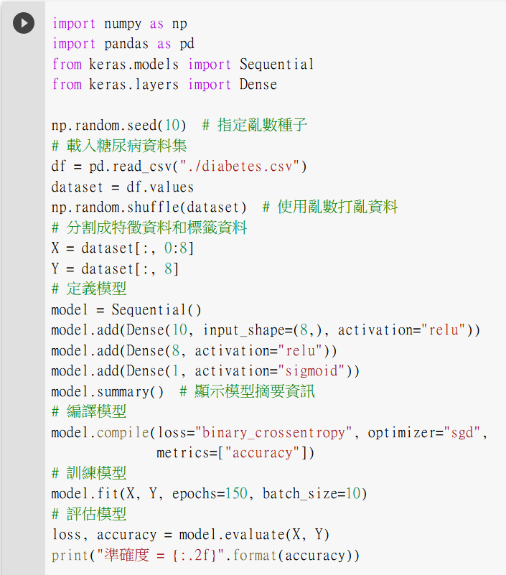
9-2-2 Keras的functional api

Slide 34
9-2-2 Keras的functional api
輸入層
8
隱藏層
10
隱藏層
8
輸出層
1
輸入資料
輸出資料
Step1:建立輸入層的Input層 ! Sequential模型不需要建立Input層 !
Step3:建立Dense物件的第二層隱藏層
Step4:建立Dense物件的輸出層
Step5:建立Model模型
Step2:建立Dense物件的第一層隱藏層

Slide 35
9-2-3 使用MLP建立自編碼器(AE)
輸入層
784
輸入層
784
隱藏層
128
隱藏層
128
隱藏層
64
輸入
輸出
編碼器
解碼器

Slide 36
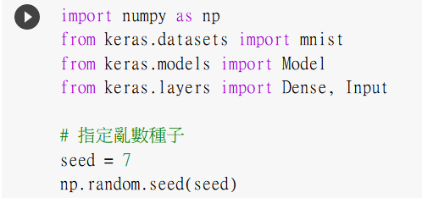
9-2-3 使用MLP建立自編碼器(AE)

Slide 37
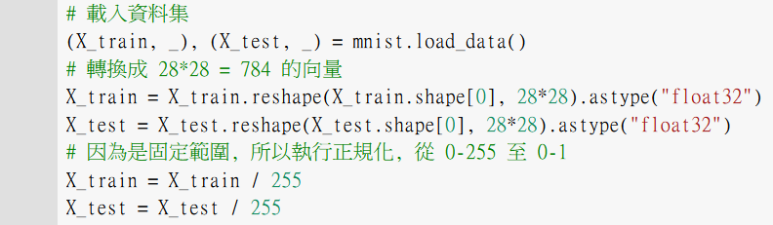
9-2-3 使用MLP建立自編碼器(AE)

Slide 38
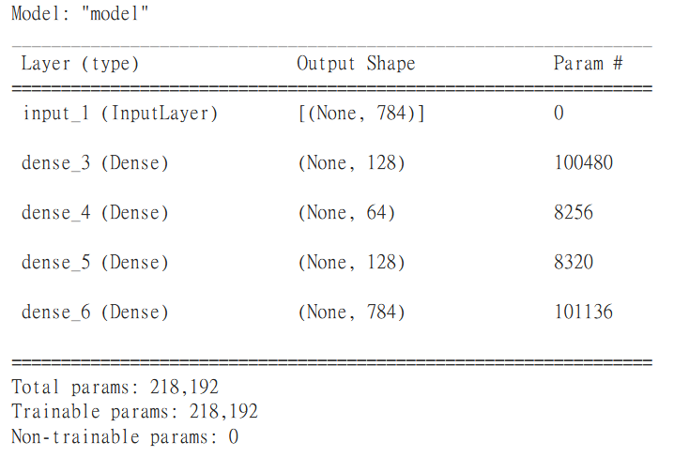
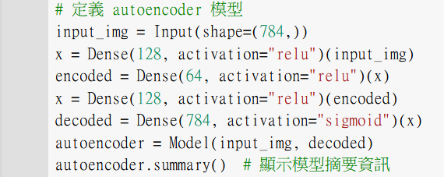
9-2-3 使用MLP建立自編碼器(AE)

Slide 39
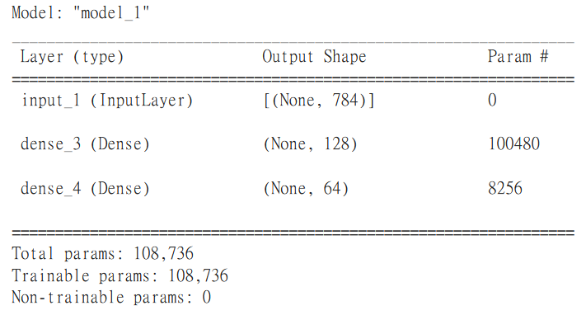

9-2-3 使用MLP建立自編碼器(AE)

Slide 40
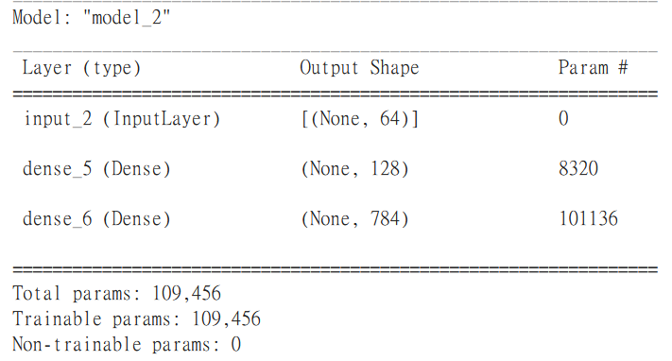
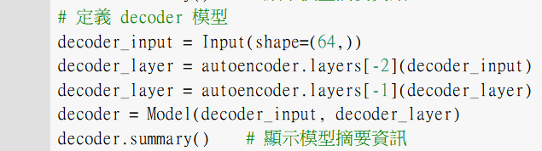
9-2-3 使用MLP建立自編碼器(AE)

Slide 41
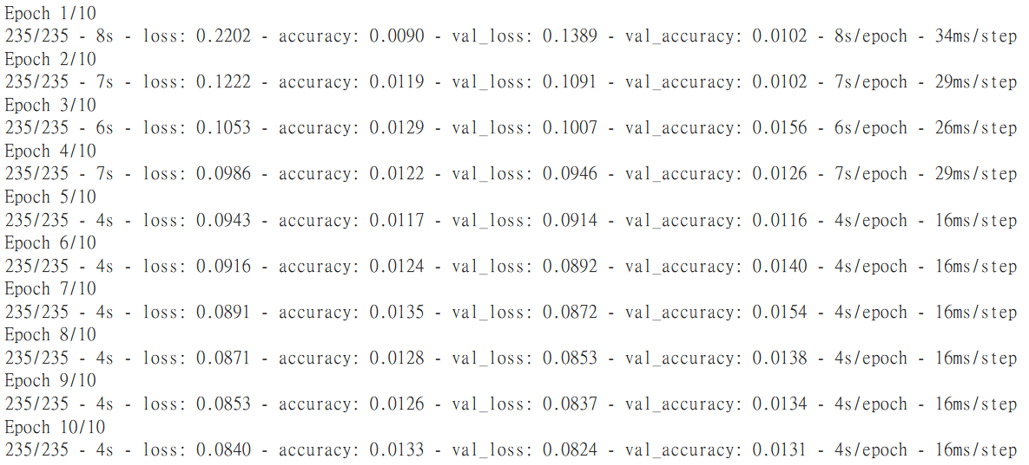
9-2-3 使用MLP建立自編碼器(AE)

Slide 42
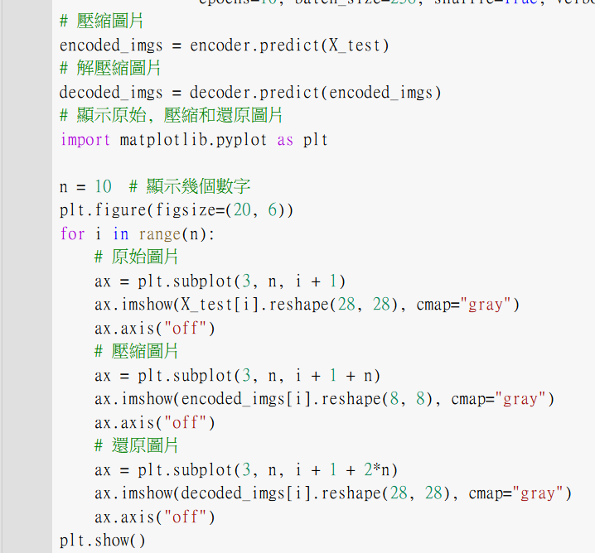
9-2-3 使用MLP建立自編碼器(AE)

Slide 43
9-2-4 使用CNN建立自編碼器(CAE)
前半段編碼器:3組Conv2D和MaxPooling2D神經層
後半段解碼器:3組Conv2D和UpSampling2D神經層

Slide 44
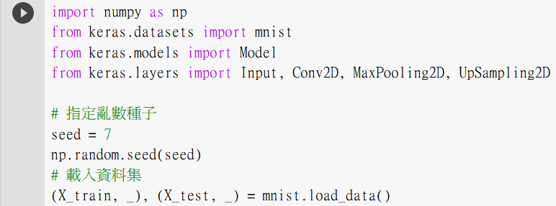
9-2-4 使用CNN建立自編碼器(CAE)

Slide 45
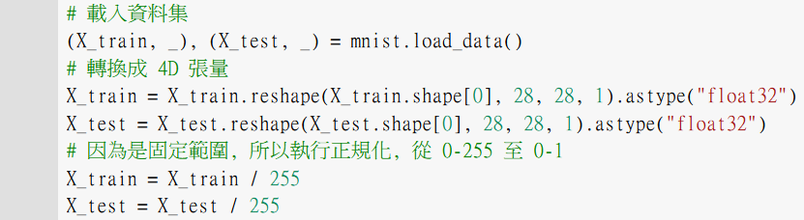
9-2-4 使用CNN建立自編碼器(CAE)

Slide 46
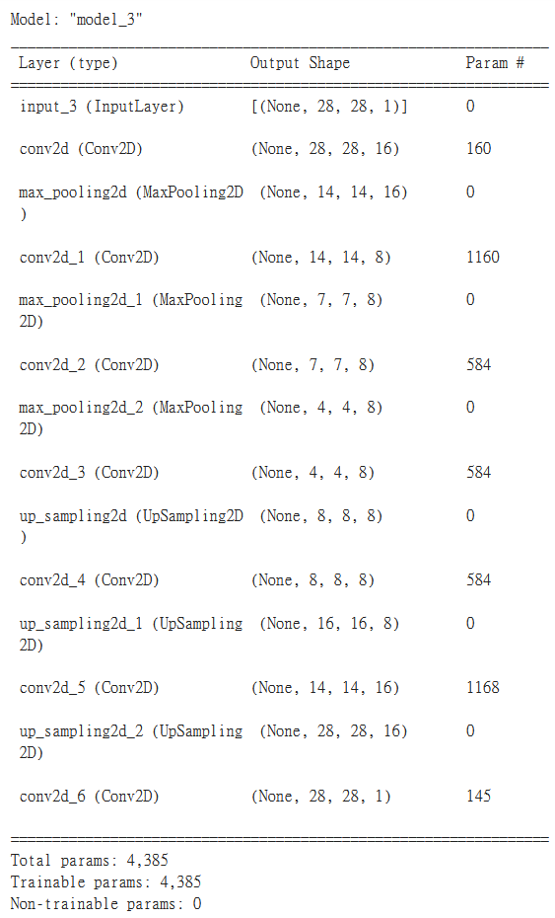
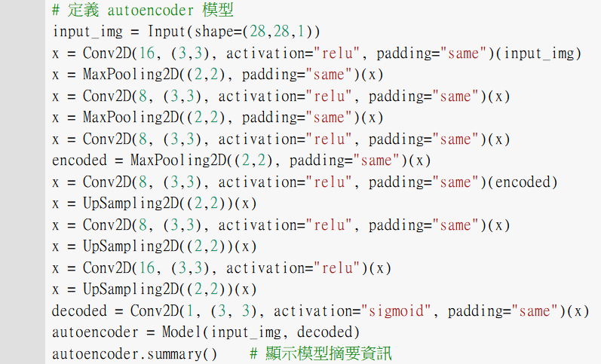
9-2-4 使用CNN建立自編碼器(CAE)
池化運算:28/2→14
14/2→7
7/2→4
上升取樣運算:4*2→8
8*2→16
16*2→32

Slide 47
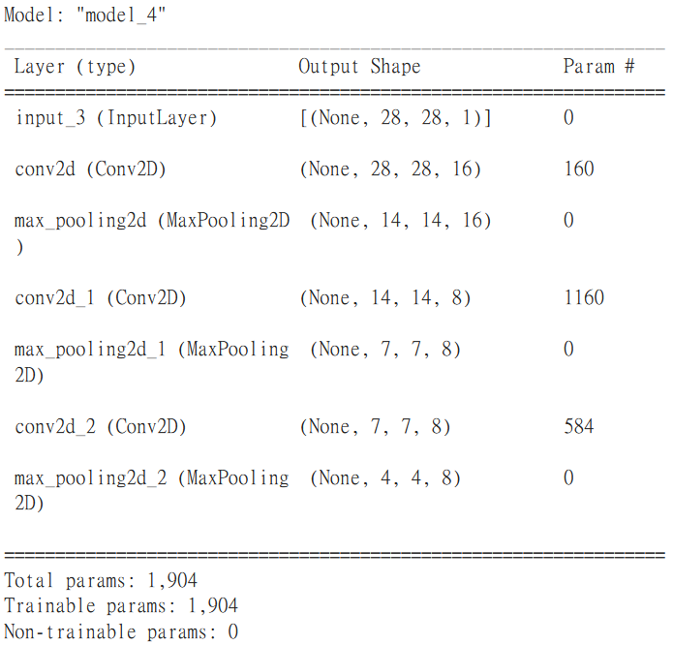

9-2-4 使用CNN建立自編碼器(CAE)

Slide 48


9-2-4 使用CNN建立自編碼器(CAE)

Slide 49
9-2-4 使用CNN建立自編碼器(CAE)

Slide 50


9-2-4 使用CNN建立自編碼器(CAE)

Slide 51

9-2-4 使用CNN建立自編碼器(CAE)

Slide 52


9-2-4 使用CNN建立自編碼器(CAE)

